Slide 1
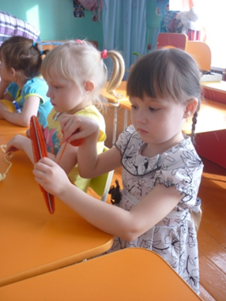
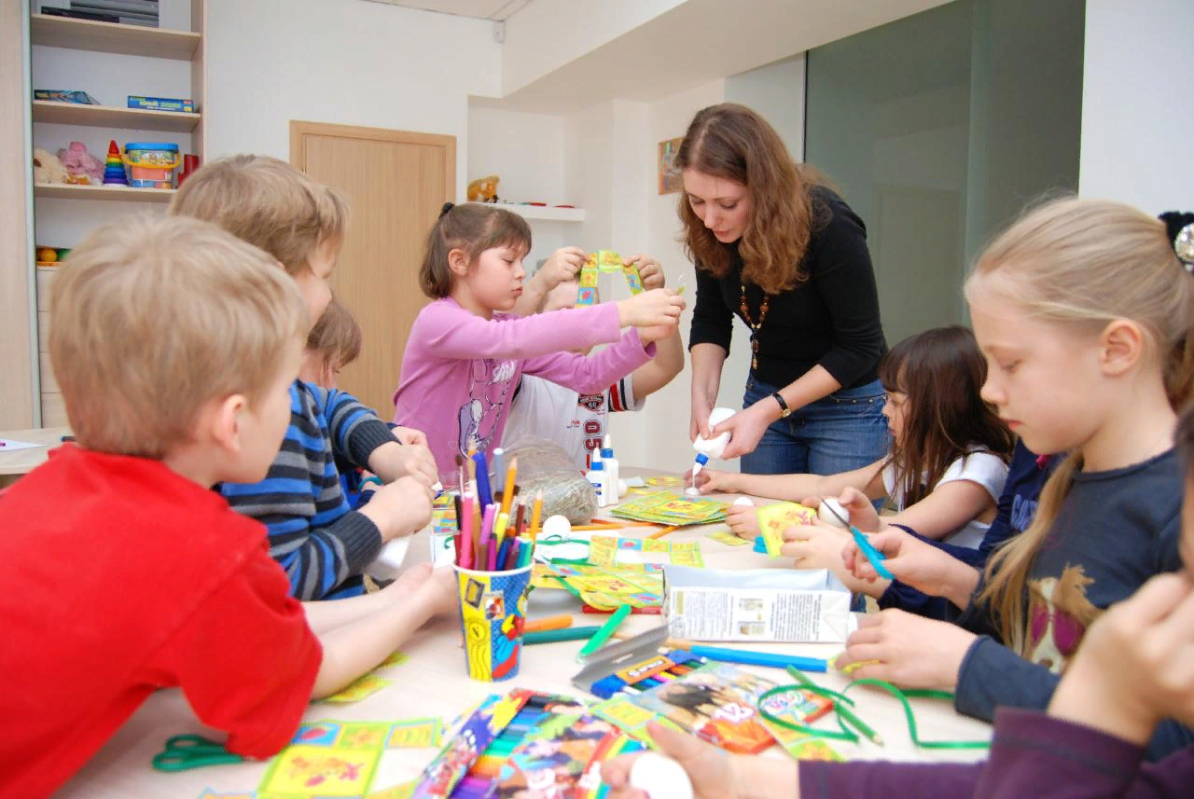
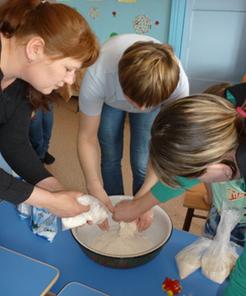
Муниципальное бюджетное дошкольное образовательное учреждение общеразвивающего вида с приоритетным осуществлением деятельности
по социально-личностному развитию детей
Детский сад №45 «Снегурочка»
«Детский мастер-класс как новая образовательная практика
в дошкольной организации»
Воспитатель: М.А.Николаева
2019 г.

Slide 2
Культурные практики, по определению Н.Б.Крыловой
- это разнообразные, основанные на текущих и перспективных интересах ребенка виды самостоятельной деятельности, поведения, душевного самочувствия и складывающегося с первых дней жизни уникального индивидуального жизненного опыта.
Культурные практики
- это автономное, самостоятельное, инициируемое взрослым или самим ребенком, приобретение и повторение различного опыта общения и взаимодействия с людьми.
Детский мастер-класс
– это особая форма организации детской деятельности, позволяющая детям продемонстрировать свои личные достижения, умения, открытия в какой – либо области, а так же овладеть культурными способами передачи своего опыта и восприятия опыта сверстников.

Slide 3
Приоритетные направления муниципальной системы образования города Канска
«Обеспечение доступности, повышения качества дошкольного образования».
«Становление цифровой образовательной среды».
«Повышение эффективности системы выявления, поддержки и развития способностей и талантов у детей города».
«Формирование и распространение современных воспитательных практик».
«Внедрение современных методов обучения, образовательных технологий».

Slide 4
Цель образовательной практики: создание условий для развития детской инициативы, самостоятельности, творчества.
Задачи образовательной практики:
Социально-коммуникативное развитие: развитие общения и взаимодействия ребенка со взрослыми и сверстниками; становление самостоятельности, формирование готовности к совместной деятельности со сверстниками, формирование позитивных установок к различным видам труда и творчества.
Познавательное развитие: развитие интересов детей, любознательности и познавательной мотивации; развитие воображения и творческой активности.
Речевое развитие: владение речью как средством общения и культуры.
Художественно-эстетическое развитие: развитие предпосылок ценностно-смыслового восприятия и понимания произведений искусства; реализация самостоятельной творческой деятельности детей.
Физическое развитие: становление целенаправленности в двигательной сфере; становление ценностей здорового образа жизни, овладение его элементарными нормами и правилами.

Slide 5
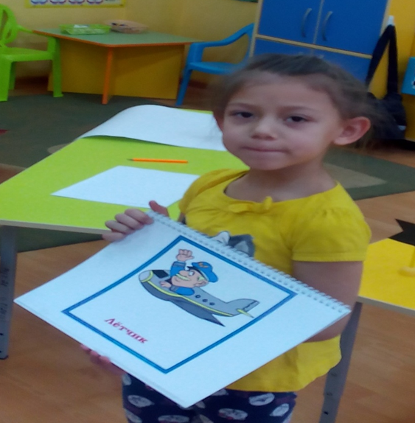
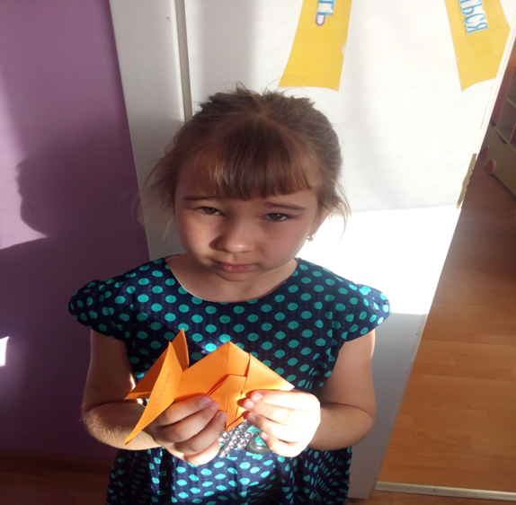
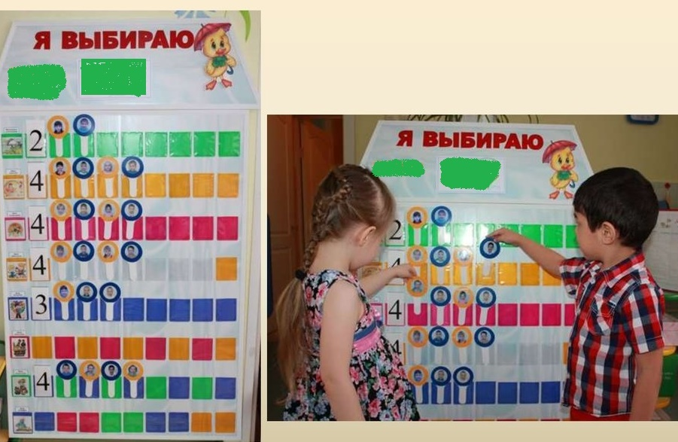
Модель проведения детского мастер-класса
1. Презентация темы мастер-класса
«Самолет, самолет, прокати меня в полет…»
«Плаваю под мостиком»
2. Выбор детьми мастер-класса
«Доска выбора»

Slide 6
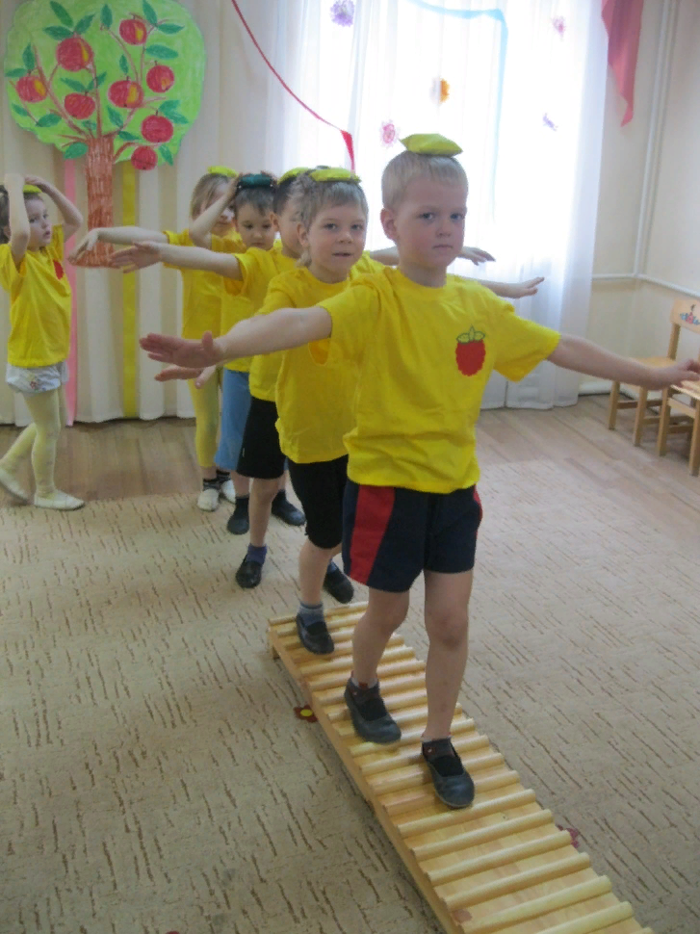
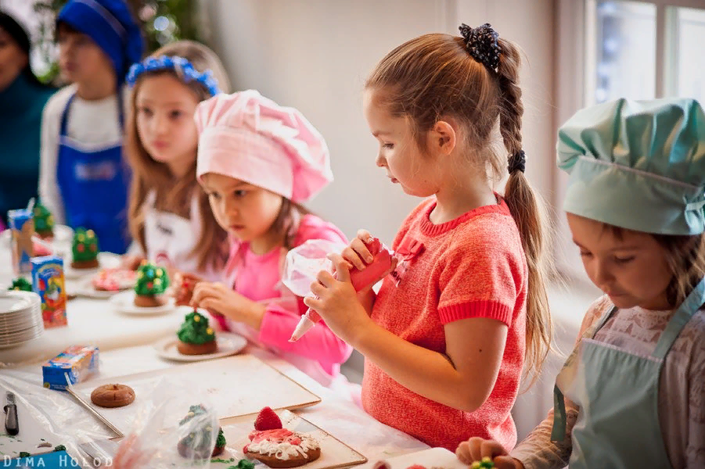
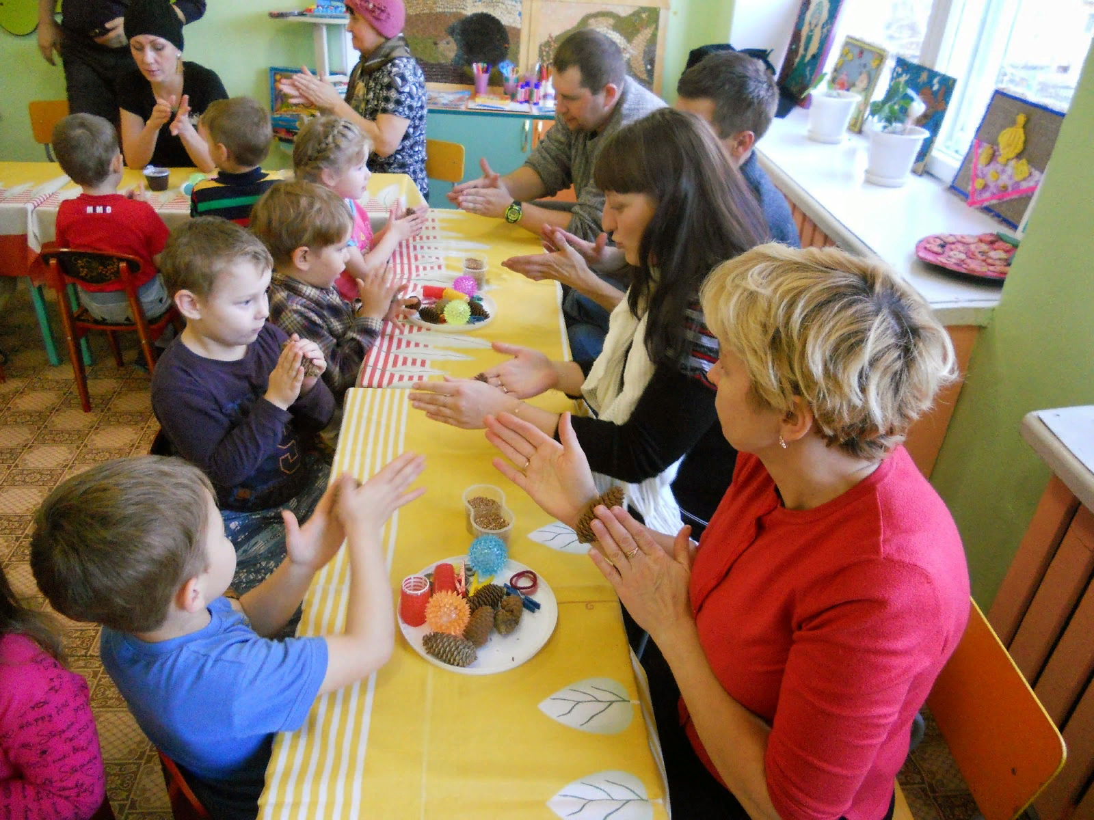
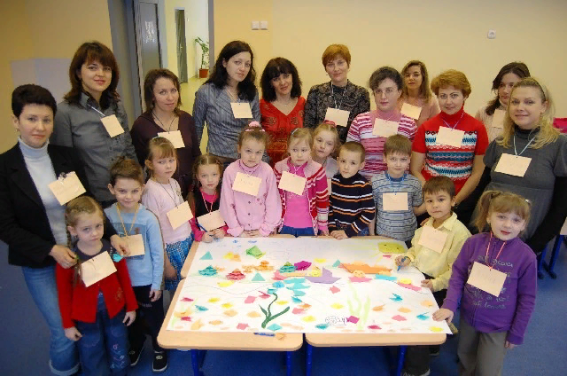
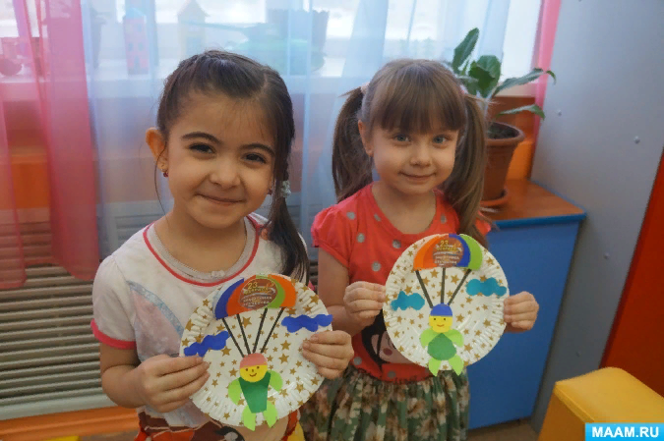
Модель проведения детского мастер-класса
3. Практическая часть
«Лепили животных»
«Готовили куличи»
«А, ну-ка, мальчики!»
4. Презентация продуктов деятельности, рефлексия
«Наши работы!»

Slide 7
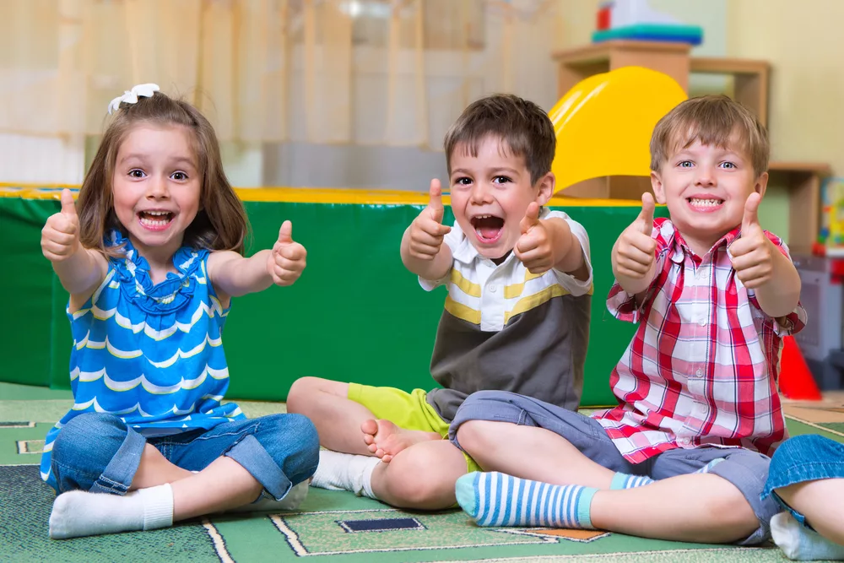
Модель проведения детского мастер-класса
5. Благодарность Мастеру
6. Представление Умельцев
«Нам всё понравилось!»

Slide 8
Правила для детей, участвующих в мастер-классе
Выступая, говорим громко, внятно, не торопясь.
Слушаем внимательно, не перебивая Мастера.
Вопросы задаём после того, как Мастер закончил объяснение и показ.
Вопросы задаём вежливо.
Не стесняемся задавать вопросы.
Все работы признаются ценными. Плохих работ не бывает.
Благодарим Мастера за представленный опыт.

Slide 9
Ценность детских мастер-классов
Для педагога
Способ поддержки детских инициатив.
Способ сплочения группы.
Возможность посмотреть на воспитанников со стороны.
Возможность выстроить сотрудничество с родителями.
Для родителей
Увидеть возможности своего ребёнка, испытать гордость за него.
Увидеть «зону ближайшего развития» своего ребёнка.
Способ участия в реализации образовательной программы.
Для детей
Овладение новыми способами действий.
Приобретение опыта коллективной деятельности.
Формирование умения регулировать своё поведение, подчиняться правилам.
Развитие вопросительности.
Стимул самостоятельного поиска новых способов действий.
Развитие инициативности.

Slide 10
Целевые ориентиры дошкольного образования
в соответствии с ФГОС ДО
Инициативность и самостоятельность
Положительное отношение к себе и другим
Уверенность в своих силах
Развитость воображения, фантазии и творчества
Умение следовать социальным нормам
Развитость крупной и мелкой моторики
Проявление любознательности
Способность к волевым усилиям в разных видах деятельности
Способность к принятию собственных решений

Slide 11
Спасибо за внимание!

